Slide 1

Controllo dei Robot
Pianificazione di una traiettoria attraverso una sequenza di polinomi parabolico-lineari con passaggio in prossimità dei punti di via

Slide 2





PIANIFICAZIONE DI TRAIETTORIE
TRAIETTORIE PUNTO-PUNTO
TRAIETTORIE SEQUENZA DI PUNTI
PROSSIMITÀ DEI PUNTI DI VIA
PIANIFICAZIONE ROBOT PLANARE

Slide 3
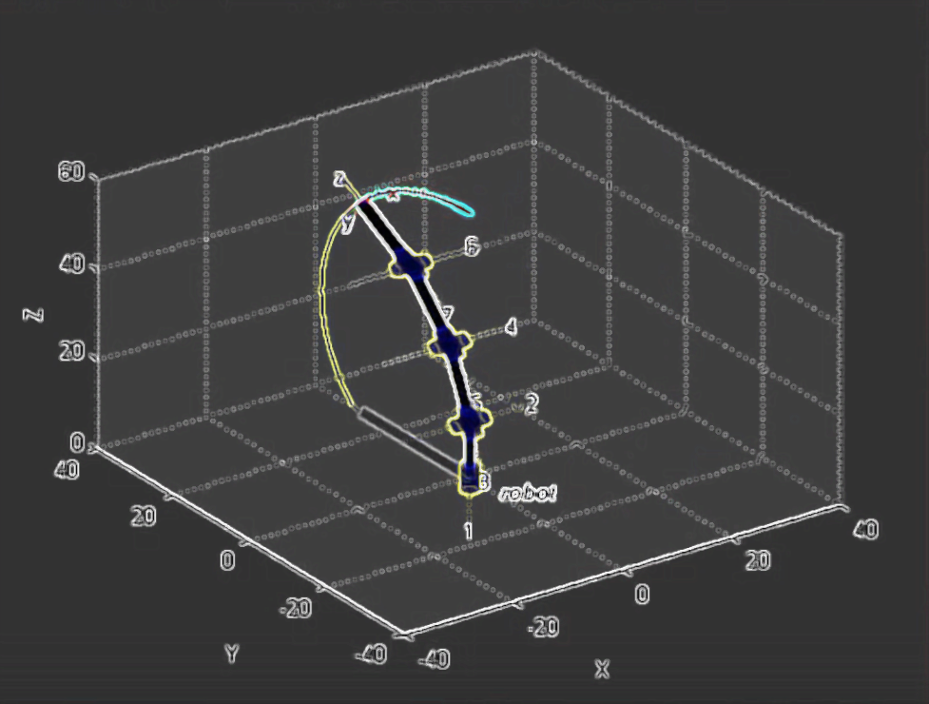
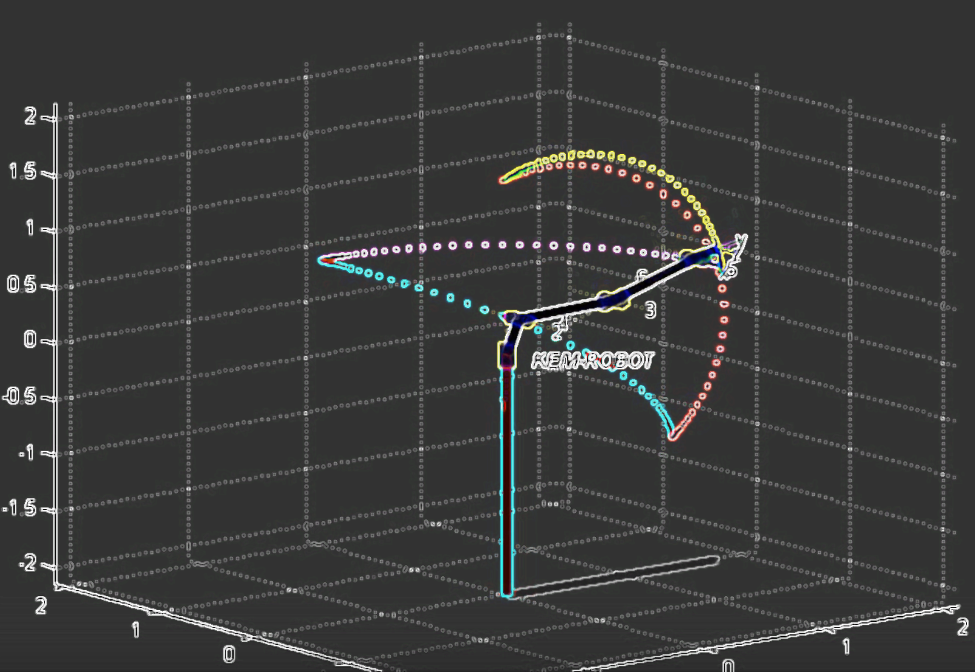

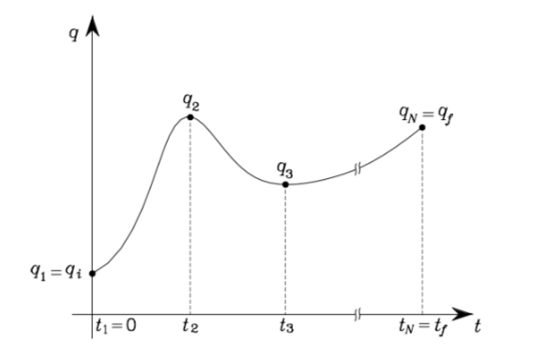

ASSEGNAZIONE DEL COMPITO
PIANIFICAZIONE
DI
TRAIETTORIE
Traiettorie nello spazio dei giunti
Traiettorie nello spazio operativo
Assegnare la traiettoria all’organo terminale di un robot
Assegnare la traiettoria a ciascun giunto del robot
Sistema di Controllo
Attuatori
Sensori

Slide 4




Definizione del percorso
PIANIFICAZIONE
DI
TRAIETTORIE
Vincoli sul percorso
Algoritmo di Pianificazione della Traiettoria
Vincoli sul manipolatore

Slide 5
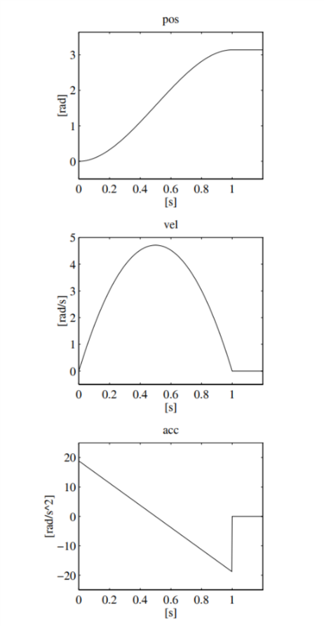
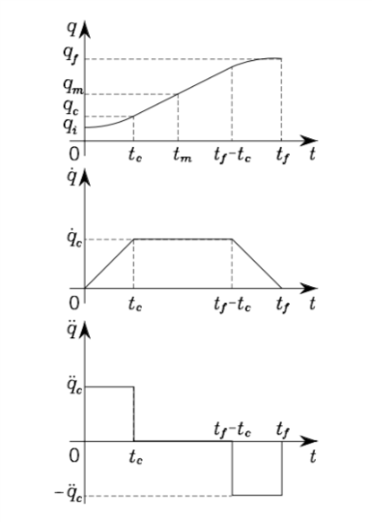



TRAIETTORIE PUNTO-PUNTO NELLO SPAZIO DEI GIUNTI
Si richiede che il manipolatore si muova da una configurazione iniziale ad una finale nel tempo $tf$.
Ci si disinteressa della configurazione assunta dal manipolatore nel percorso dalla posa iniziale a quella finale.
TRAIETTORIE PUNTO-PUNTO
Traiettorie Punto-Punto Polinomiali
Traiettorie Punto-Punto a velocità Trapezoidale
$$q\left(t\right)=\left\{\begin{aligned}q_{i}+\frac{1}{2}{\ddot{q}}_{c}t^{2} per 0≤t<t_{c} \\ q_{i}+{\ddot{q}}_{c}t^{2}\left(t−\frac{t_{c}}{2}\right)per t_{c}<t≤t_{f}−t_{c} \\ q_{f}−\frac{1}{2}{\ddot{q}}_{c}{\left(t_{f}−t\right)}^{2} per{ t}_{f}−t_{c}<t≤t_{f}\end{aligned}\right.$$
$$q\left(t\right)= a_{0}+a_{1}t+a_{2}t^{2}+a_{3}t^{3}$$

Slide 6
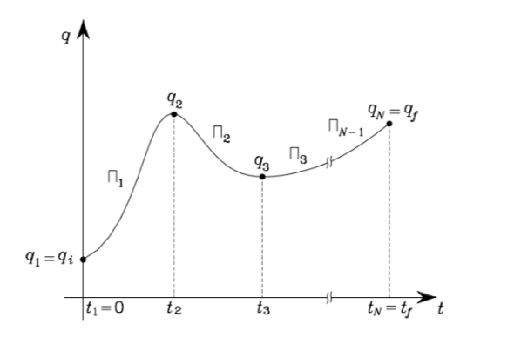
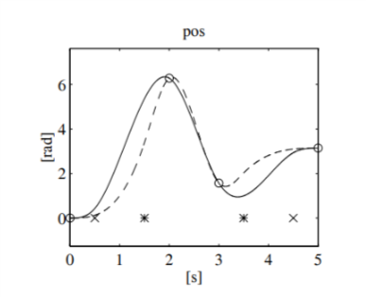
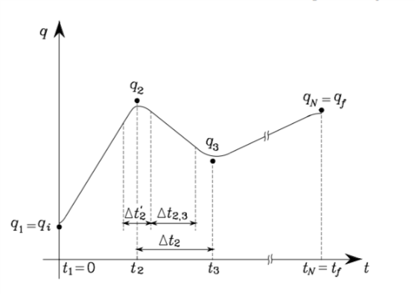

TRAIETTORIE PER UNA SEQUENZA DI PUNTI NELLO SPAZIO DEI GIUNTI
Si richiede che il manipolatore si muova da una posa iniziale ad una finale in un tempo $tf$ e che descriva lungo il percorso una certa sequenza di punti imposta.
L’organo terminale del manipolatore deve seguire una traiettoria che raccordi una sequenza di N punti di cammino.
TRAIETTORIE PER UNA SEQUENZA DI PUNTI
Sequenza di Polinomi
Spline
Parabolico-Lineari in prossimità dei punti di via

Slide 7
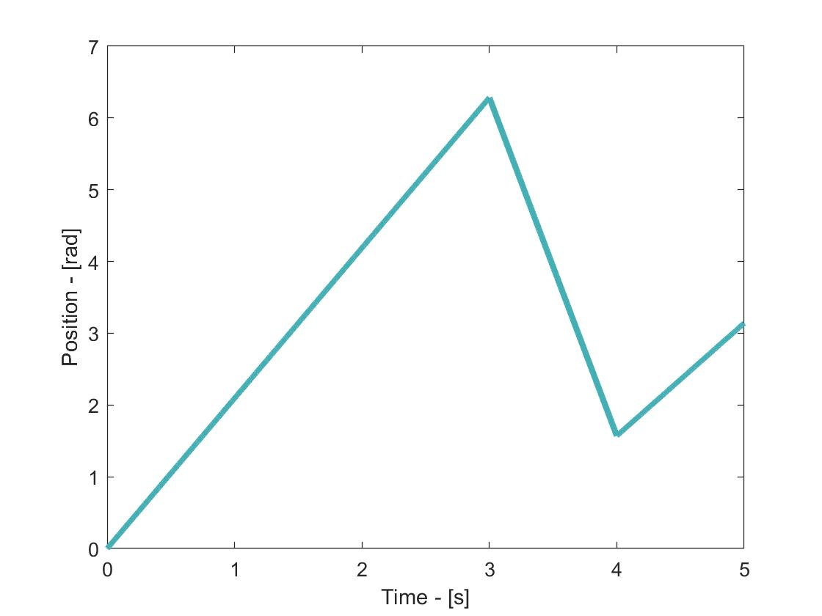
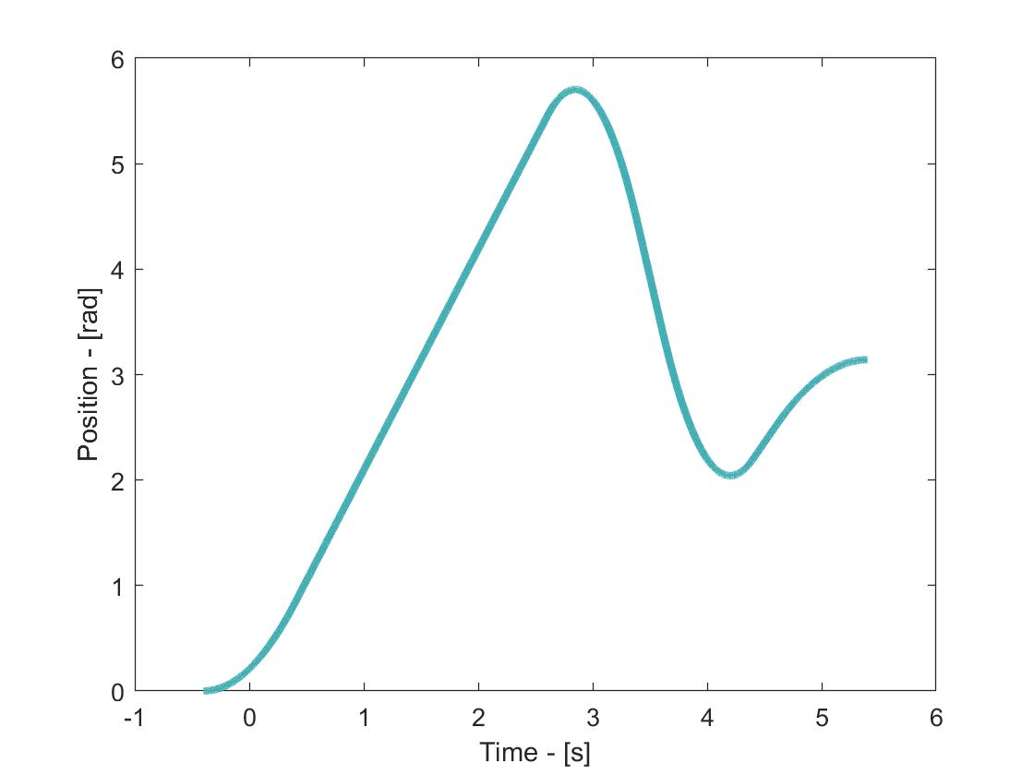


TRAIETTORIE PER UNA SEQUENZA DI PUNTI NELLO SPAZIO DEI GIUNTI
Traiettoria costituita da una sequenza di polinomi di primo e secondo grado che non interpola esattamente i punti di via, ma consente il passaggio solo in loro prossimità.
TRAIETTORIA IN PROSSIMITÀ DEI PUNTI DI VIA
Interpolazione Lineare dei Punti di Via
Raccordo Parabolico in prossimità dei Punti di Via

Slide 8
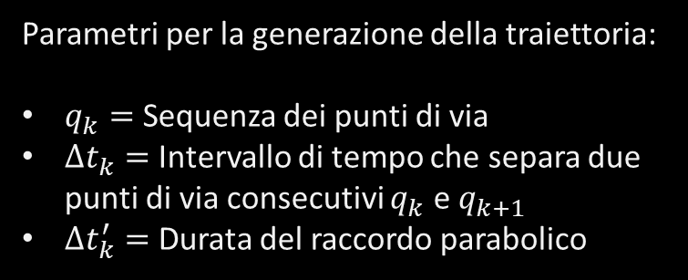


I
Dati in Ingresso
Parametri per la generazione della traiettoria:
$q_{k}=$ Sequenza dei punti di via
$∆t_{k}=$ Intervallo di tempo che separa due punti di via consecutivi $q_{k}$ e $q_{k+1}$
$∆t_{k}^{′}=$ Durata del raccordo parabolico
TRAIETTORIA IN PROSSIMITÀ DEI PUNTI DI VIA
II
Calcolo dei Parametri
Calcolo dei parametri necessari alla traiettoria:
Velocità nel tratto lineare ${\dot{q}}_{k−1,k}=\frac{q_{k}−q_{k−1}}{∆t_{k−1}}$
Accelerazione nel tratto parabolico ${\ddot{q}}_{k}=\frac{{\dot{q}}_{k,k+1}−{\dot{q}}_{k−1,k}}{∆t_{k}′}$
III
Traiettoria Lineare a Tratti
Calcolo della traiettoria lineare a tratti interpolante gli N Punti di Via:
$$q_{l}\left(t\right)=q_{k}+(q_{k+1}−q_{k})\frac{t−t_{k}}{t_{k+1}−t_{k}}$$
Con $k=1,…, N$

Slide 9
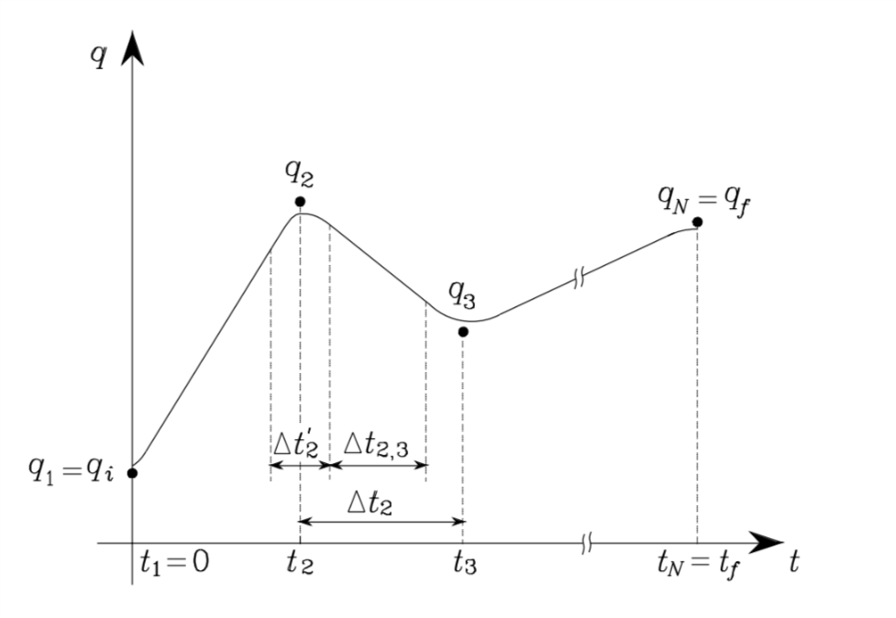

IV
Estrazione dei Punti di Raccordo
Estrazione dalla traiettoria lineare a tratti dei punti di partenza (A) e di arrivo (B) di ciascun raccordo in prossimità dei punti di via.
$\left\{\begin{aligned}t_{k}^{A}= t_{k}−\frac{∆t_{k}′}{2} \\ q_{k}^{A}=q(t_{A}^{k})\end{aligned}\right.$ Partenza del k-esimo raccordo
$\left\{\begin{aligned}t_{k}^{B}= t_{k}+\frac{∆t_{k}′}{2} \\ q_{k}^{B}=q\left(t_{B}^{k}\right)\end{aligned}\right.$ Arrivo del k-esimo raccordo
TRAIETTORIA IN PROSSIMITÀ DEI PUNTI DI VIA
B
A

Slide 10


V
Creazione del Raccordo Parabolico
Dalla conoscenza dei punti di partenza ed arrivo di ogni raccordo e nota la accelerazione ${\ddot{q}}_{k}$ per ogni tratto parabolico, è possibile estrarre l’equazione di ciascun raccordo parabolico.
$$p_{k}(t)=a_{0}+a_{1}t+a_{2}t^{2}$$
$$\left\{\begin{aligned}p_{k}\left(t_{k}^{A}\right)=a_{0}+a_{1}t_{k}^{A}+a_{2}{{(t}_{k}^{A})}^{2} \\ p_{k}\left(t_{k}^{B}\right)=a_{0}+a_{1}t_{k}^{B}+a_{2}{{(t}_{k}^{B})}^{2} \\ {\ddot{q}}_{k}=2a_{2}\end{aligned}\right.$$
TRAIETTORIA IN PROSSIMITÀ DEI PUNTI DI VIA
VI
Composizione della Traiettoria Parabolico-Lineare
Compongo la traiettoria parabolico-lineare sostituendo alla traiettoria lineare a tratti $q_{l}\left(t\right)$ la traiettoria parabolica del k-esimo punto di via, nell’intervallo $[t_{k}^{A} { t}_{k}^{B}]$.
Tale operazione di composizione sarà ripetuta in corrispondenza di tutti i punti di via, fornendo in uscita una traiettoria $y(t)$ di tipo parabolico-lineare.

Slide 11
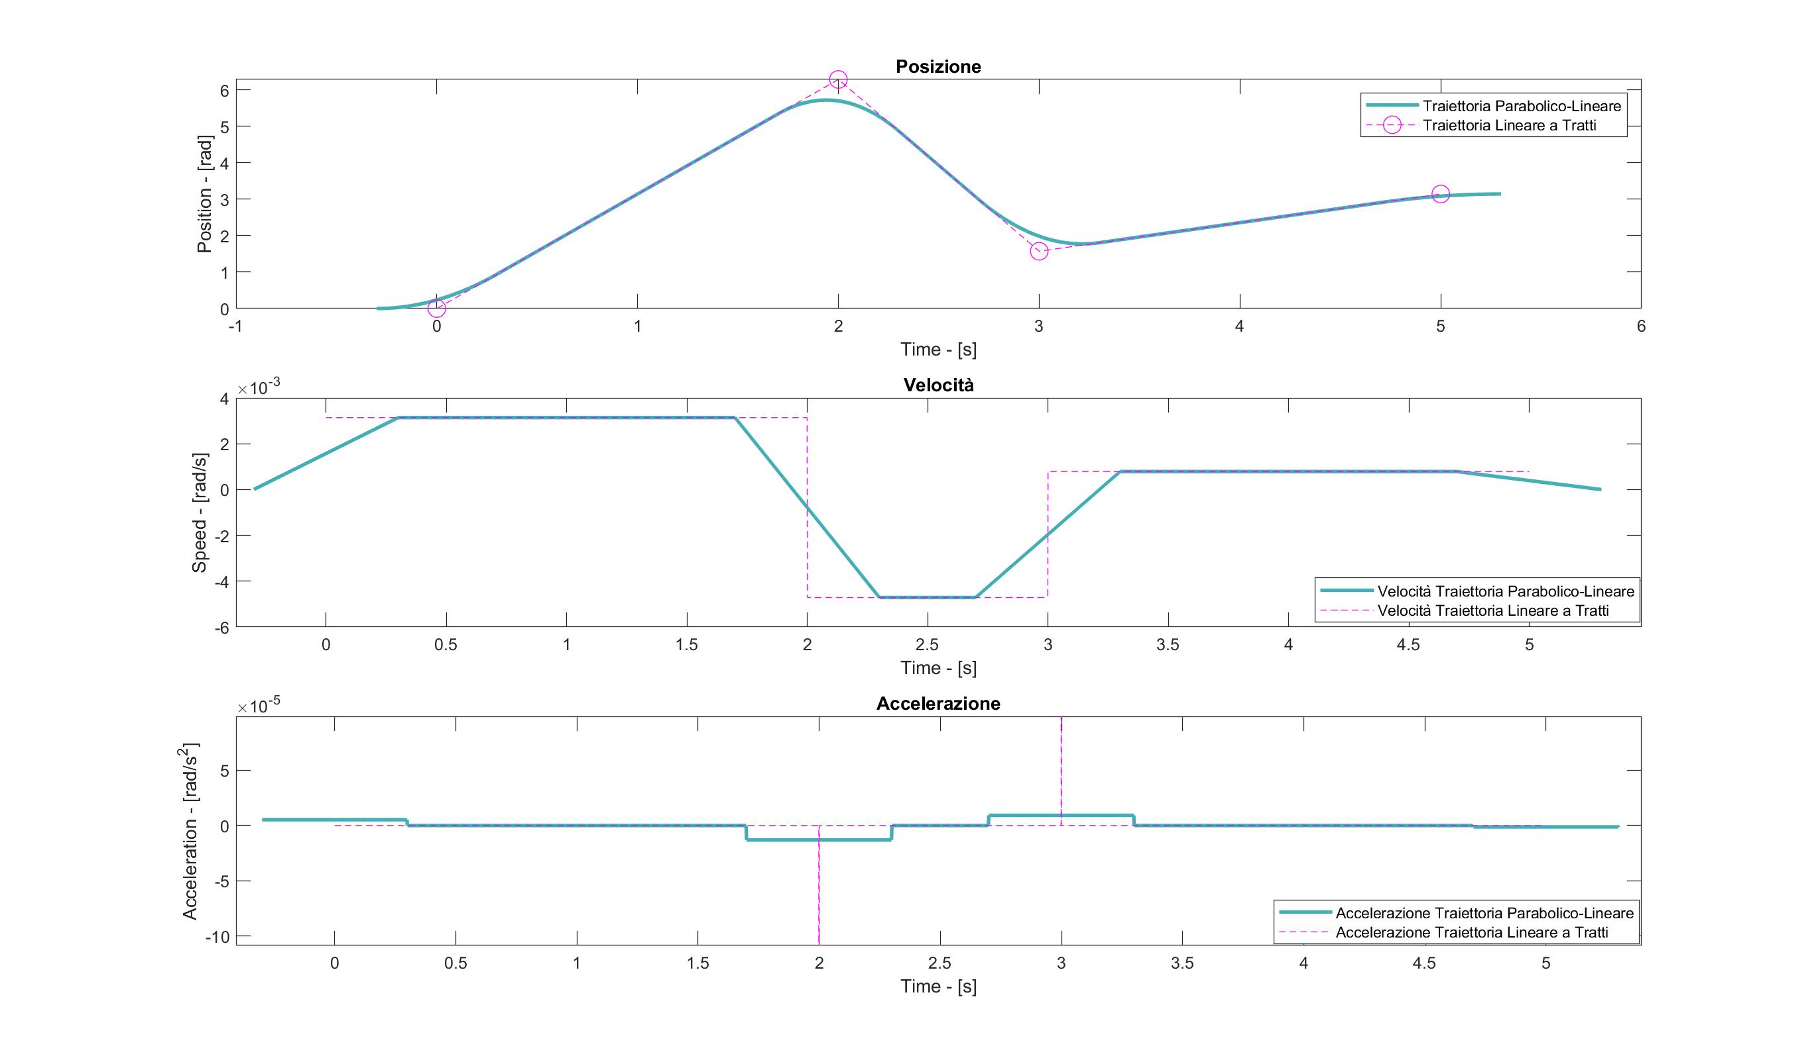
TRAIETTORIA IN PROSSIMITÀ DEI PUNTI DI VIA

Slide 12
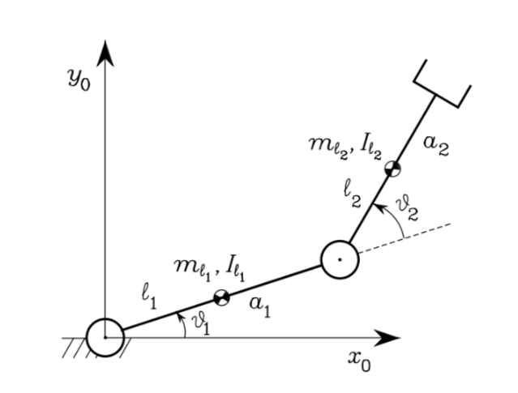
APPLICAZIONE AD UN CASO REALE DELL’ALGORITMO DI PIANIFICAZIONE DELLA TRAIETTORIA
Si intende applicare l’algoritmo per la pianificazione della traiettoria passante in prossimità dei punti di via visto precedentemente, ad un manipolatore planare a due bracci.
Lo scopo è quello di implementare una logica per la quale, assegnata una traiettoria all’organo terminale del manipolatore planare, si possa ricavare la traiettoria da applicare al singolo giunto del manipolatore.
L’inversione cinematica del cammino assegnato all’organo terminale, sarà effettuata solamente in un numero limitato di punti (N).
Solo in tali punti, sarà garantito che l’organo terminale del manipolatore si insegua la traiettoria assegnata (o in sua prossimità)
PIANIFICAZIONE DELLA TRAIETTORIA PER UN MANIPOLATORE PLANARE

Slide 13
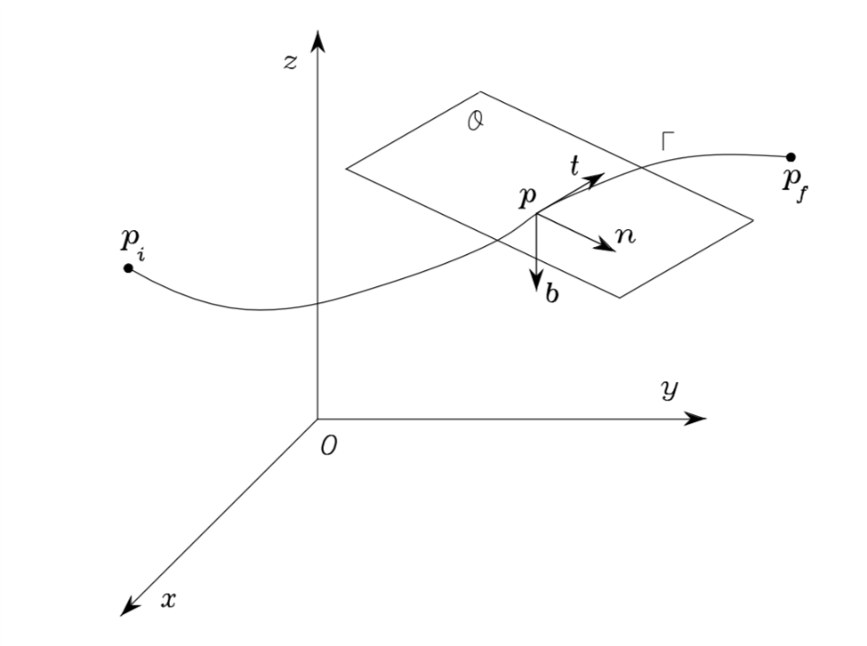

Assegnazione della Traiettoria nello Spazio Operativo
Inversione Cinematica
Sia assegnata all’organo terminale del manipolatore una traiettoria che lo porti dalla posa iniziale a quella finale in funzione dell’ascissa curvilinea s.
Alla ascissa curvilinea è stato assegnato un andamento polinomiale in funzione del tempo.
$$s\left(t\right)= a_{0}+a_{1}t+a_{2}t^{2}+a_{3}t^{3}$$
Fissati un certo numero di punti di via, si estragga dalla traiettoria assegnata all’organo terminale del manipolatore, il valore che devono assumere le variabili di giunto in corrispondenza dei punti di via.
Si effettua cioè una operazione di inversione cinematica in corrispondenza della posa assunta dall’organo terminale nei punti di via.
Il risultato sarà una sequenza di punti per ogni variabile di giunto.
PIANIFICAZIONE DELLA TRAIETTORIA PER UN MANIPOLATORE PLANARE

Slide 14
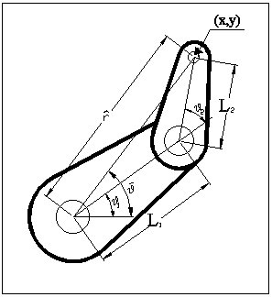
PIANIFICAZIONE DELLA TRAIETTORIA PER UN MANIPOLATORE PLANARE
ASSEGNA LA TRAIETTORIA AL GIUNTO
Sono presenti giunti del manipolatore ai quali non è stata ancora assegnata una traiettoria?
NO
FINE
SI
Pianificazione della traiettoria passante in prossimità dei punti di via

Slide 15
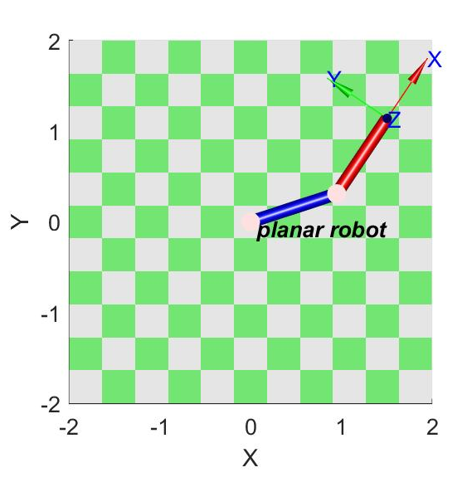
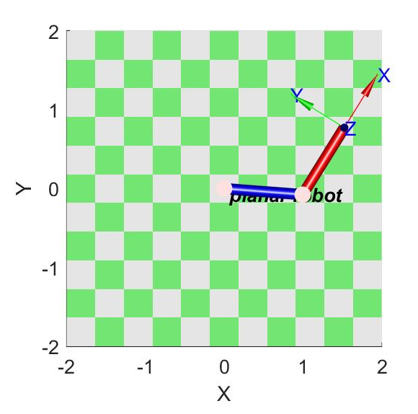
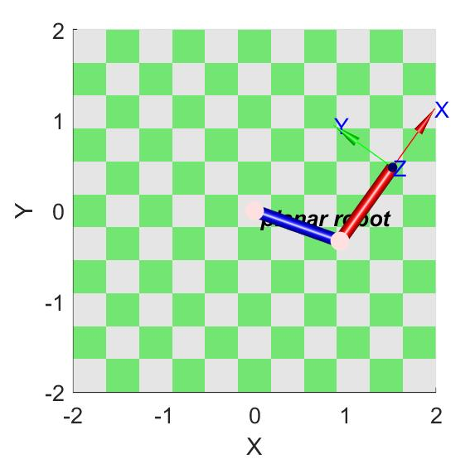
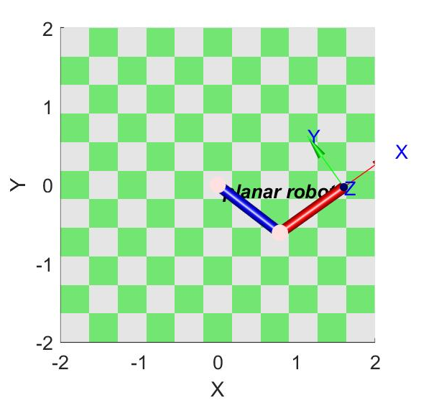
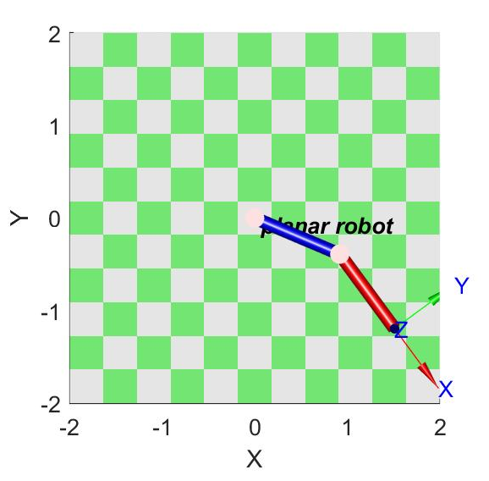
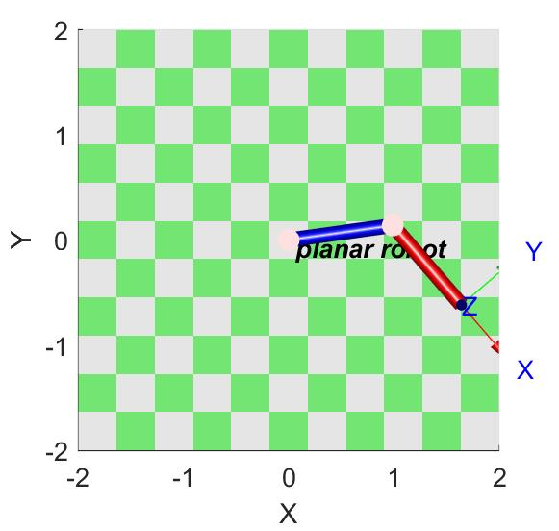
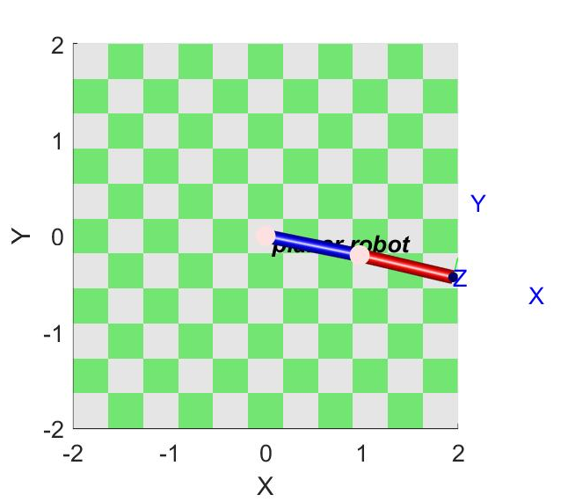
PIANIFICAZIONE DELLA TRAIETTORIA PER UN MANIPOLATORE PLANARE
POSA INIZIALE
POSA FINALE

Slide 16
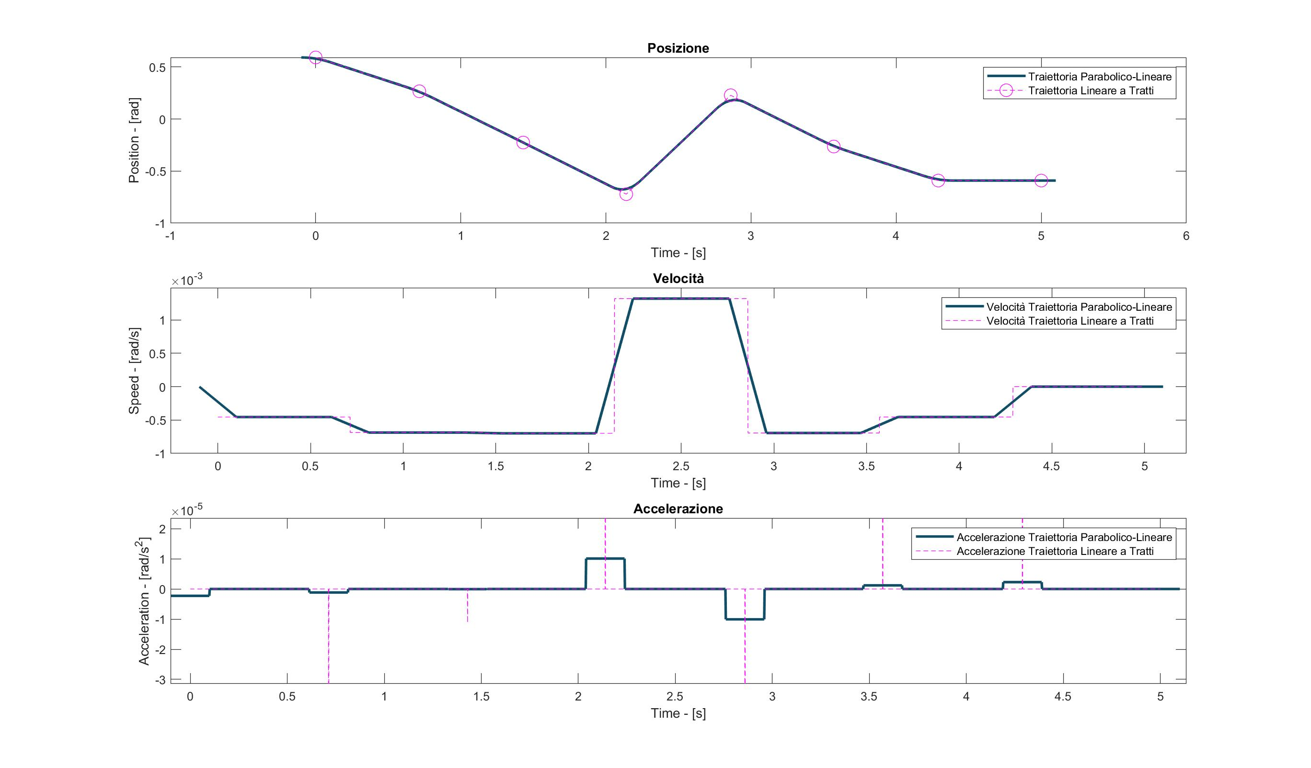
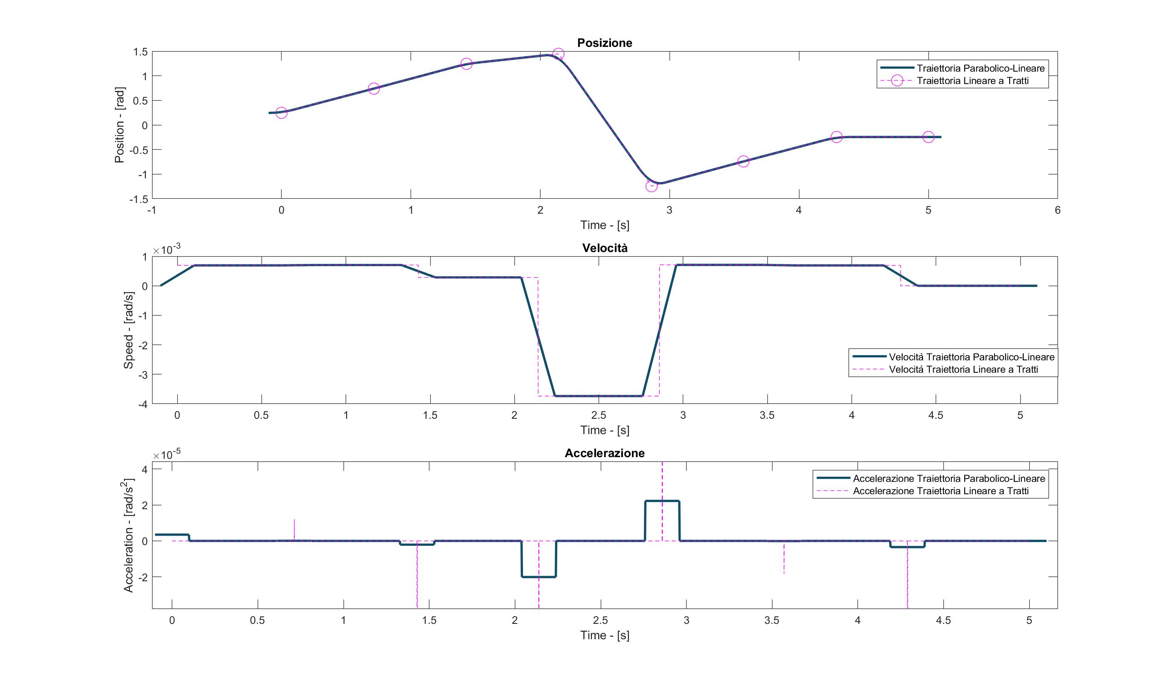
PRIMO GIUNTO
PIANIFICAZIONE DELLA TRAIETTORIA PER UN MANIPOLATORE PLANARE
SECONDO GIUNTO

Slide 17
Grazie
Prof. Paolo Lino
Antonio Brandi
https://github.com/AntoBrandi/Robot-Trajectory-Planning.git

